Slide 1

Комитет по развитию малого,
среднего бизнеса и потребительского рынка
Ленинградской области
Субсидия
«Выставки и ярмарки»
Возмещение части затрат, связанных с участием
в выставочно-ярмарочных мероприятиях
2026

Slide 2
ОБЩАЯ ИНФОРМАЦИЯ
      *в 2026 году выделено 10 000 000 рублей
      *возмещается не более 90% затрат
      *максимальная сумма субсидии 500 000 рублей
      *минимальная сумма затрат 100 000 рублей
      Прием заявок 20 мая - 16 июня 2026 года
      Комиссия 19 июня 2026 года

Slide 3
УСЛОВИЯ ОТБОРА
  соответствие получателя субсидии на дату подачи заявки требованиям, установленным Порядком
  соответствие получателя субсидии категориям, предусмотренным Порядком (п. 2.6)
  соответствие затрат направлениям и требованиям Порядка
  (п. 2 Приложения 7 к Порядку - дополнительные условия)
  предоставление документов в установленный объявлением срок
  ! Отбор победителей - в соответствии с очередностью
  поступления заявок при соблюдении данных требований

Slide 4
ПОДАЧА ЗАЯВКИ
в электронном виде через личный кабинет системы ssmsp.lenreg.ru
документы подписываются
усиленной квалифицированной электронной подписью
сканы документов должны быть
надлежащего качества (читаемые)
заявку можно отозвать на доработку
по кнопке «Отозвать заявку»

Slide 5
ТРЕБОВАНИЯ К СОИСКАТЕЛЮ
  является субъектом МСП (включен в Единый реестр МСП rmsp.nalog.ru)
  осуществляет деятельность в Ленинградской области
  состоит на налоговом учете в Ленинградской области
  не осуществляет производство/реализацию подакцизных товаров и(или) добычу полезных ископаемых (выписка ЕГРЮЛ/ЕГРИП)
  допустимая задолженность по налогам не превышает 30 000 рублей
  нет просроченной задолженности по возврату в бюджет субсидий
  не признан нарушителем по полученным мерам поддержки (rmsp-pp.nalog.ru)
  иные требования Порядка предоставления субсидий

Slide 6
ВОЗМЕЩАЮТСЯ затратЫ 2025/2026 года
уплата регистрационных сборов
аренда выставочных площадей и оборудования
работы по изготовлению, монтажу/демонтажу стендов, связанные
с арендой допоборудования, подключением к электроэнергии
аренда костюмов, аксессуаров для участия в чемпионатах, конкурсах
транспортные расходы по доставке выставочных экспонатов
командировочные расходы (в части транспортных расходов),
расходы по проживанию

Slide 7
ВЫСТАВОЧНО-ЯРМАРОЧНЫЕ МЕРОПРИЯТИЯ
международные, межрегиональные, областные выставки, конференции
фестивали, чемпионаты, конкурсы
форумы, партнериаты, бизнес-встречи
ярмарки и другие мероприятия, направленные на развитие МСП
и повышение конкурентоспособности продукции МСП
на внутреннем и внешнем рынках
ВОЗМЕЩАЮТСЯ ЗАТРАТЫ НЕ БОЛЕЕ ЧЕМ ПО 2 МЕРОПРИЯТИЯМ!

Slide 8
комплект документов
Заявление по форме (формируется в системе)
Реестр затрат по форме приложения (см. Приложение 7)
Копия договора с организатором мероприятия
или организатором участия МСП в мероприятии
Копии платежных поручений, иных первичных документов, подтверждающих затраты
Копия акта выполненных работ или иного документа, подтверждающего оказание услуг
Фотоотчет, подтверждающий факт участия в мероприятии
Копия приказа о направлении сотрудника в командировку

Slide 9
ФОРМА - РЕЕСТР ЗАТРАТ
РЕЕСТР ЗАТРАТ
N п/п | Статья расходов в соответствии с п. 2 приложения 7 к Порядку | Описание произведенных затрат | Сумма, руб. | Номер, дата платежных документов, подтверждающих расходы
1 | Аренда выставочных площадей (в том числе с учетом особенностей расположения стендов) и выставочного оборудования | Аренда выставочных площадей договор № 1 от 01.10.2025, акт № 1 от 25.12.2025 | 100 000 | ПП № 3 от 01.11.2025, ПП № 4 от 01.12.2025, и т.д.
2

Slide 10
ОТВЕТСТВЕННОСТЬ ПРЕДПРИНИМАТЕЛЯ
Ответственность за полноту и достоверность информации и документов в заявке, а также за своевременность их представления несет соискатель!
! К возмещению принимаются затраты,
произведенные только в безналичном порядке,
с расчетных счетов субъекта МСП, открытых для ведения
предпринимательской деятельности

Slide 11
Обязательства получателя субсидии
Увеличение выручки не менее 4%
по отношению к году, предшествующему году предоставления субсидии
Сохранение среднесписочной численности 90%
по отношению к году, предшествующему году предоставления субсидии
Заработная плата не ниже МРОТ в Ленинградской области
27 440 рублей
в году предоставления субсидии
Осуществление деятельности в течение 3 лет
с момента получения субсидии

Slide 12
обязательства получателя
Осуществлять деятельность
в течение 3-х лет с даты получения субсидии
Предоставлять отчетность,
предусмотренную соглашением о предоставлении субсидии
Обеспечить достижение показателей
в соответствии с соглашением о предоставлении субсидии
Направлять по запросу комитета документы и информацию,
необходимые для контроля за соблюдением порядка и условий предоставления субсидии в течение 5 рабочих дней

Slide 13
СВЕДЕНИЯ О РЕЗУЛЬТАТАХ ДЕЯТЕЛЬНОСТИ
(приложение 2 к заявлению)
N п/п | Наименование увеличиваемого показателя | Единицы значений | За год, предшествующий отчетному году 2024 | За отчетный год (год, предшествующий году подачи заявки) 2025
1. | Объем годовой выручки | руб.
2. | Среднесписочная численность работников | ед.
3. | Величина среднемесячной заработной платы | руб.

Slide 14
ИНФОРМАЦИЯ В ПОМОЩЬ СОИСКАТЕЛЯМ
  ОБЪЕМ ВЫРУЧКИ определяется в следующем порядке:
  - юридические лица (независимо от системы налогообложения) - на основании отчета о финансовых результатах годовой бухгалтерской (финансовой) отчетности (форма по КНД 0710099), предоставленной в налоговые органы
  ИП, применяющие ОСНО, - на основании отчета о финансовых результатах годовой бухгалтерской (финансовой) отчетности (форма по КНД 0710099), предоставленной в налоговые органы
  ИП, применяющие УСН, - на основании данных в налоговой декларации по налогу, уплачиваемому в связи с применением УСН, предоставленной в ФНС за отчетный финансовый год

Slide 15
ИНФОРМАЦИЯ В ПОМОЩЬ СОИСКАТЕЛЯМ
  ИП на патенте - на основании строки «Итого доходов» книги учета доходов
  за год, предшествующий году предоставления субсидии
  ИП на НПД (налог на профессиональный доход) - на основании справки о состоянии расчетов (доходах) по налогу в приложении "Мой налог" или в веб-кабинете «Мой налог» на сайте www.npd.nalog.ru за год, предшествующий году предоставления субсидии.
  СРЕДНЕСПИСОЧНАЯ ЧИСЛЕННОСТЬ РАБОТНИКОВ (ССЧ) рассчитывается на основании сведений по ССЧ в годовом отчете по форме ЕФС-1.

Slide 16
ИНФОРМАЦИЯ В ПОМОЩЬ СОИСКАТЕЛЯМ
  СРЕДНЕМЕСЯЧНАЯ ЗАРАБОТНАЯ ПЛАТА рассчитывается на основании значений суммы выплат и иных вознаграждений, начисленных в пользу физических лиц (работников), и ССЧ согласно отчету по форме ЕФС-1
  по формуле ЗП=ОВ/M/ССЧ, где
ЗП – значение среднемесячной заработной платы;
ОВ – сумма выплат за отчетный год согласно форме ЕФС-1
М – количество месяцев деятельности получателя субсидии в отчетном
периоде: при регистрации соискателя в году предоставления субсидии
применяется количество полных месяцев с даты регистрации соискателя, для
остальных соискателей применяется значение «12»;
ССЧ – значение ССЧ получателя субсидии в отчетном году согласно годовому отчету по форме ЕФС-1.

Slide 17
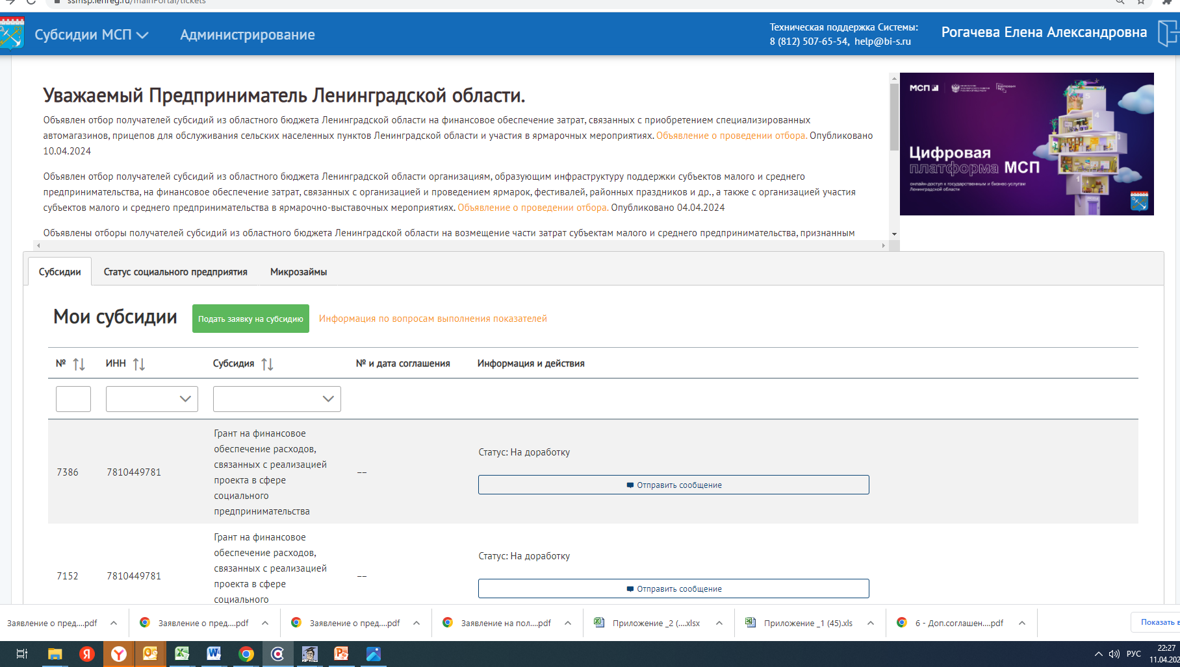

Slide 18
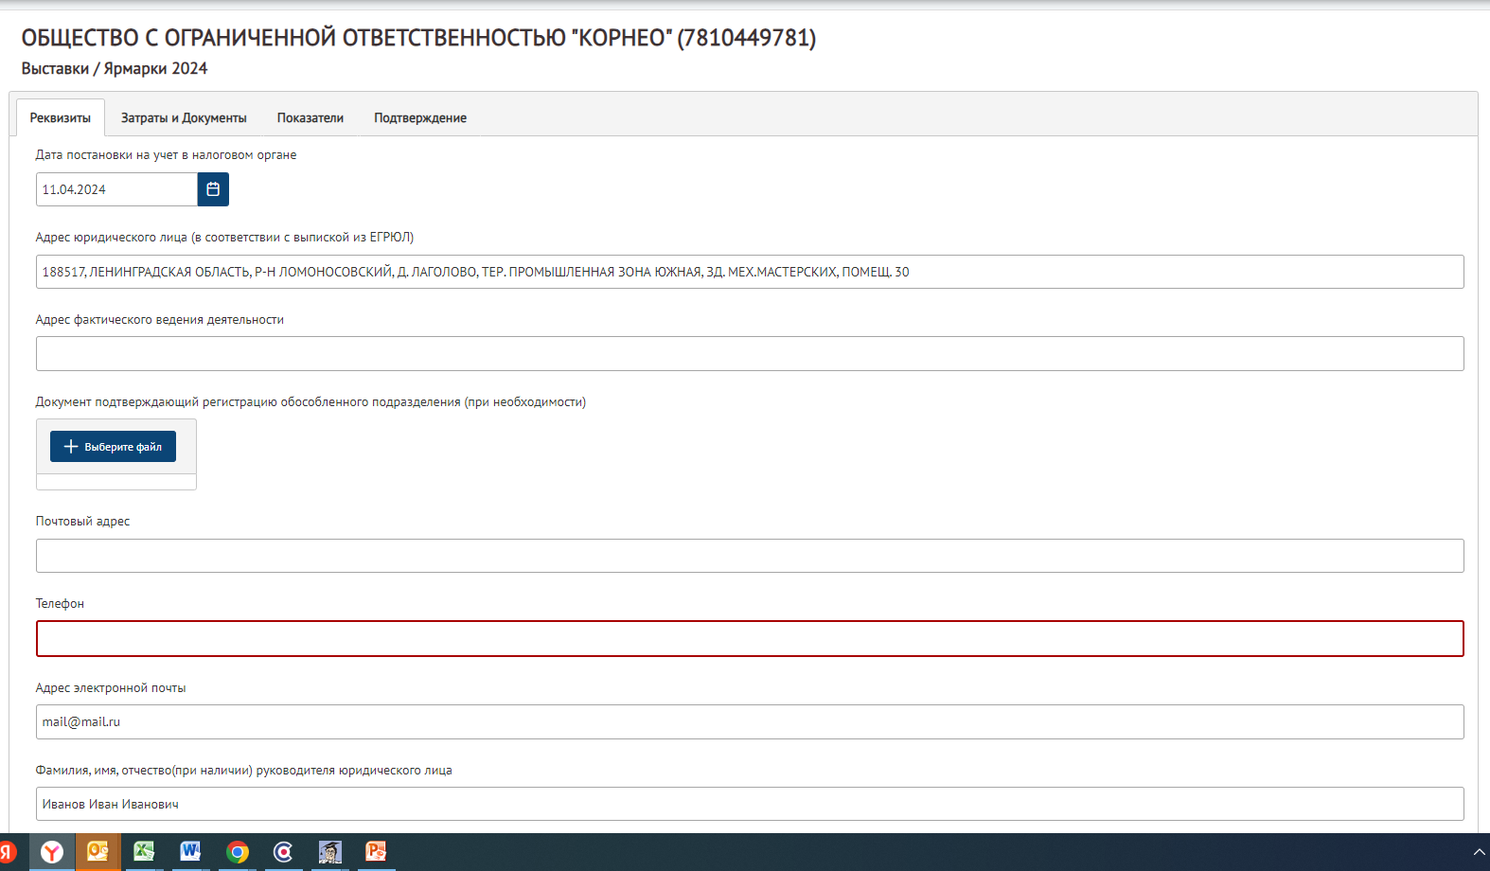

Slide 19
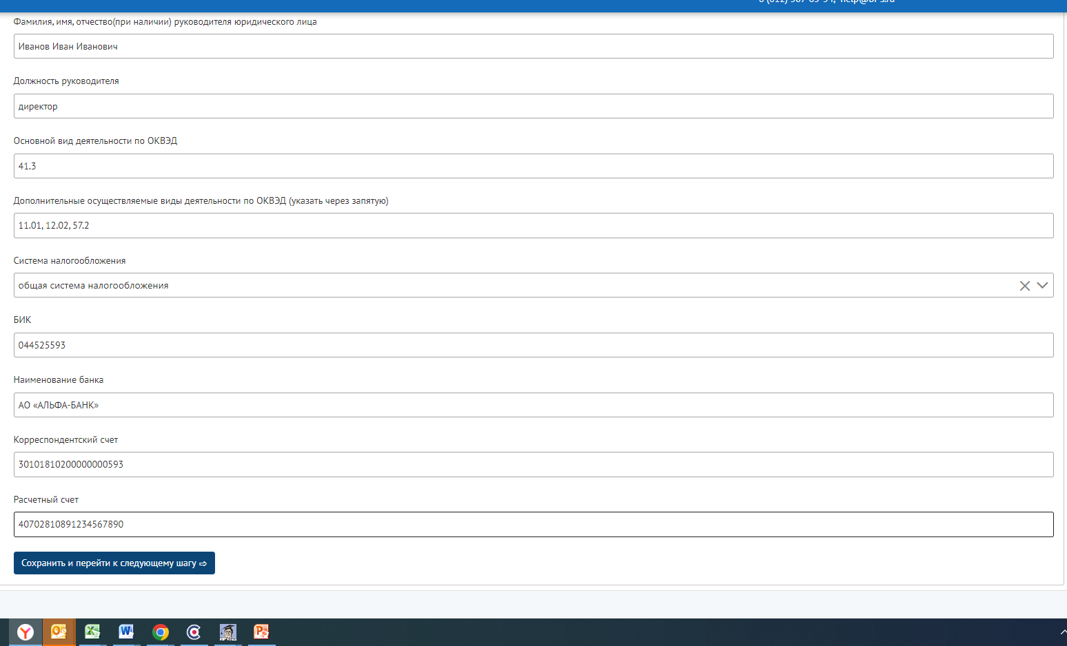

Slide 20
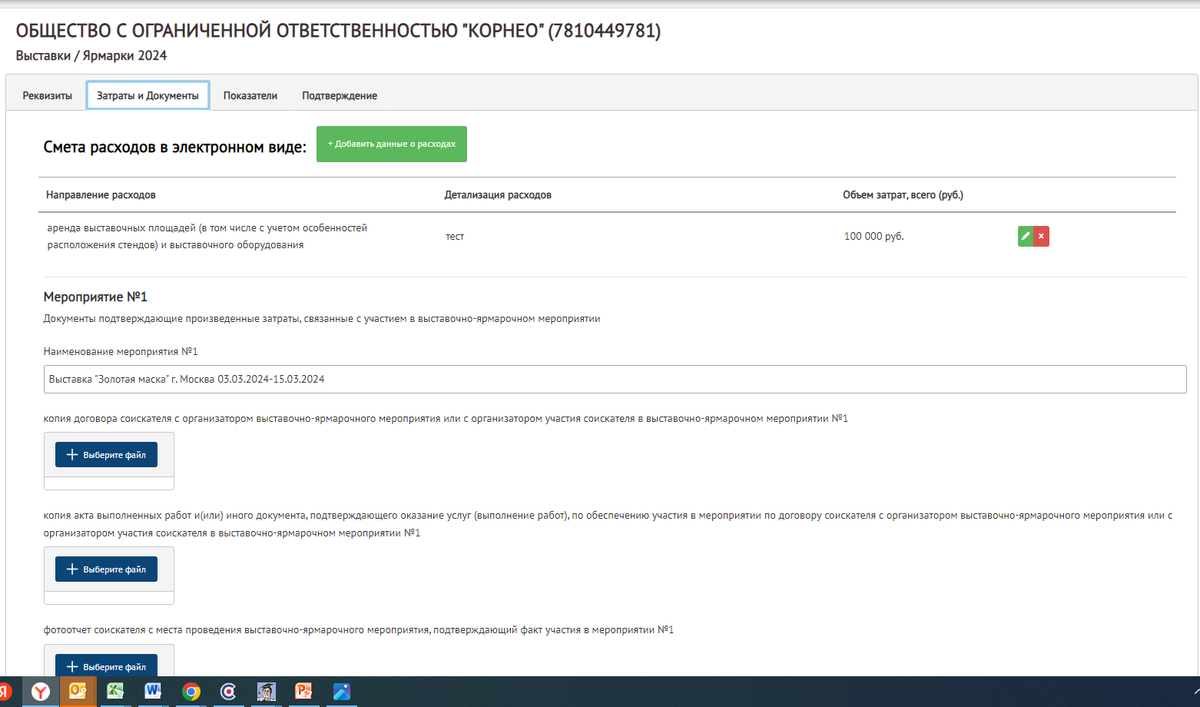

Slide 21
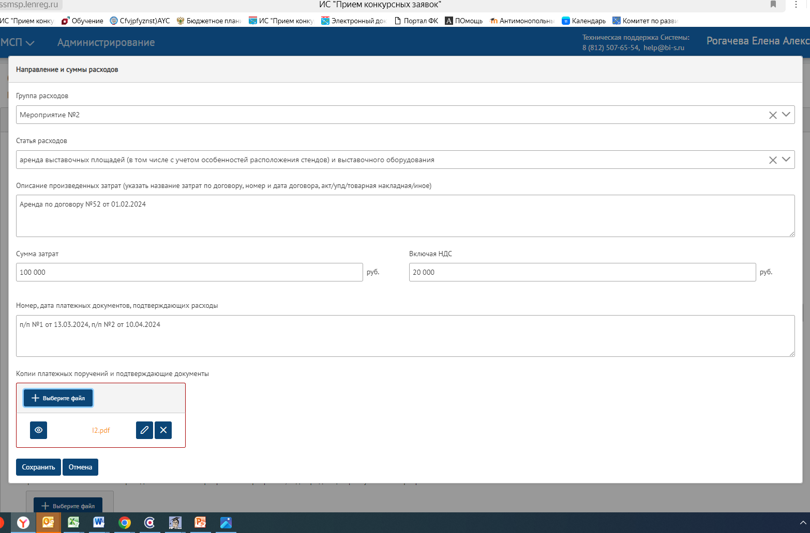

Slide 22
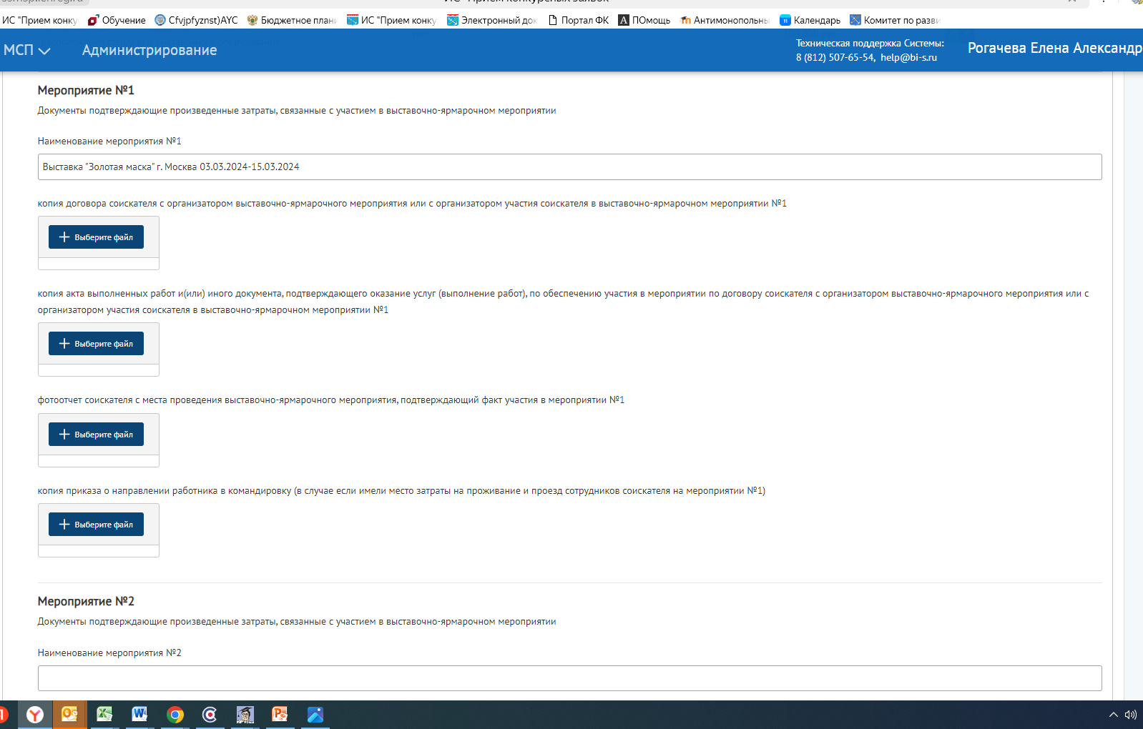

Slide 23
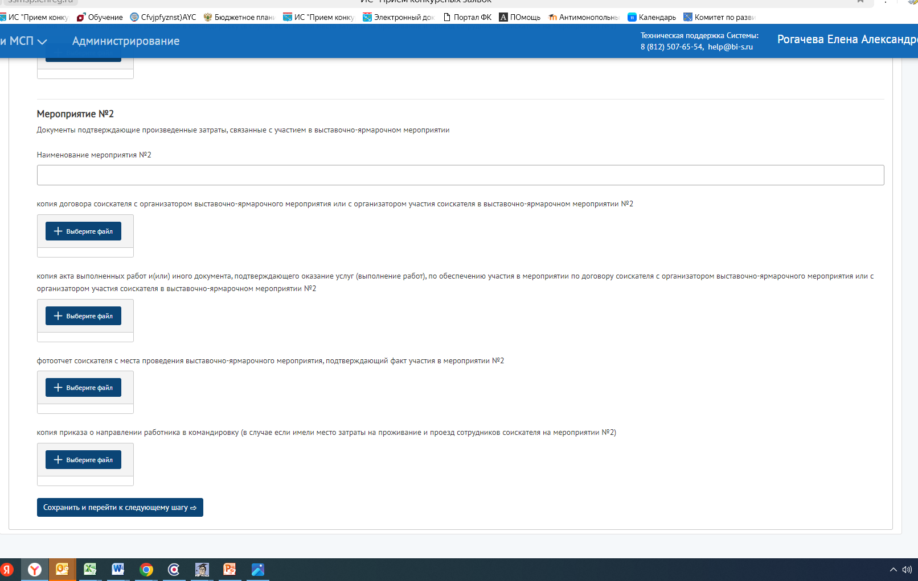

Slide 24
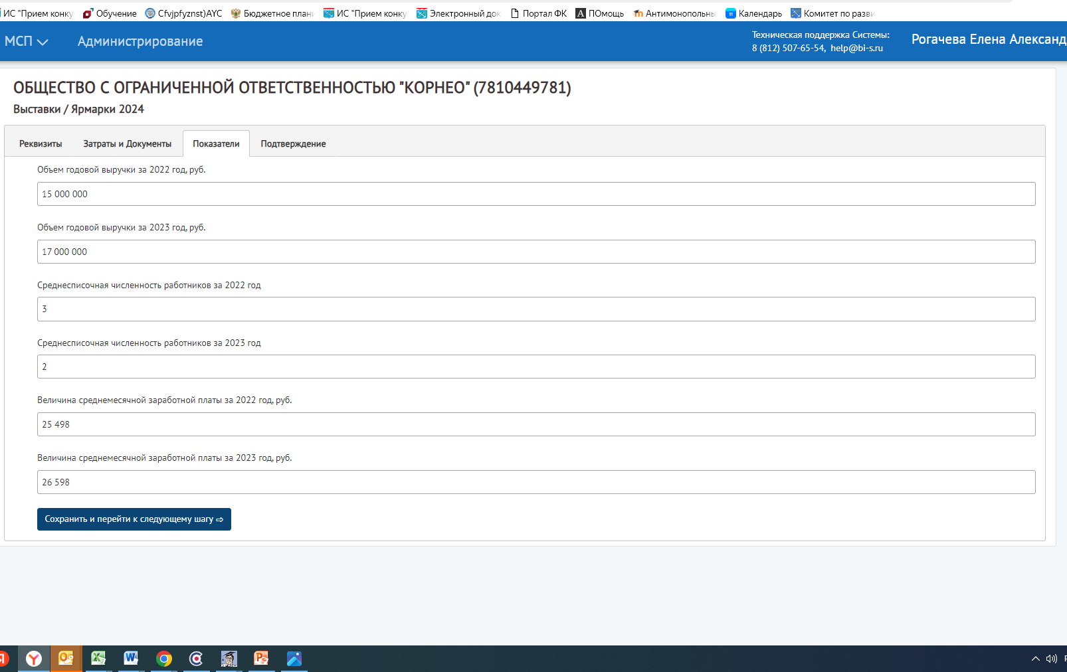

Slide 25
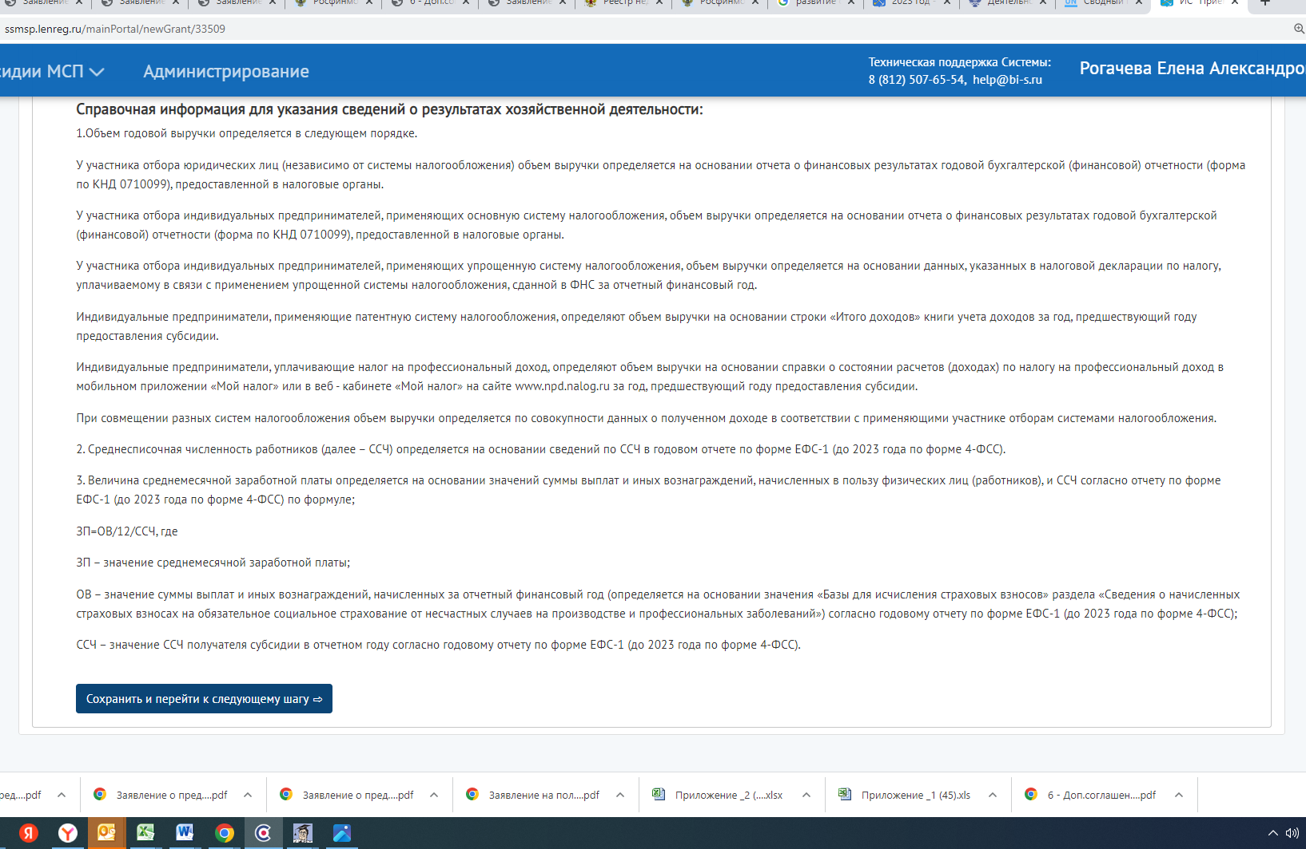

Slide 26
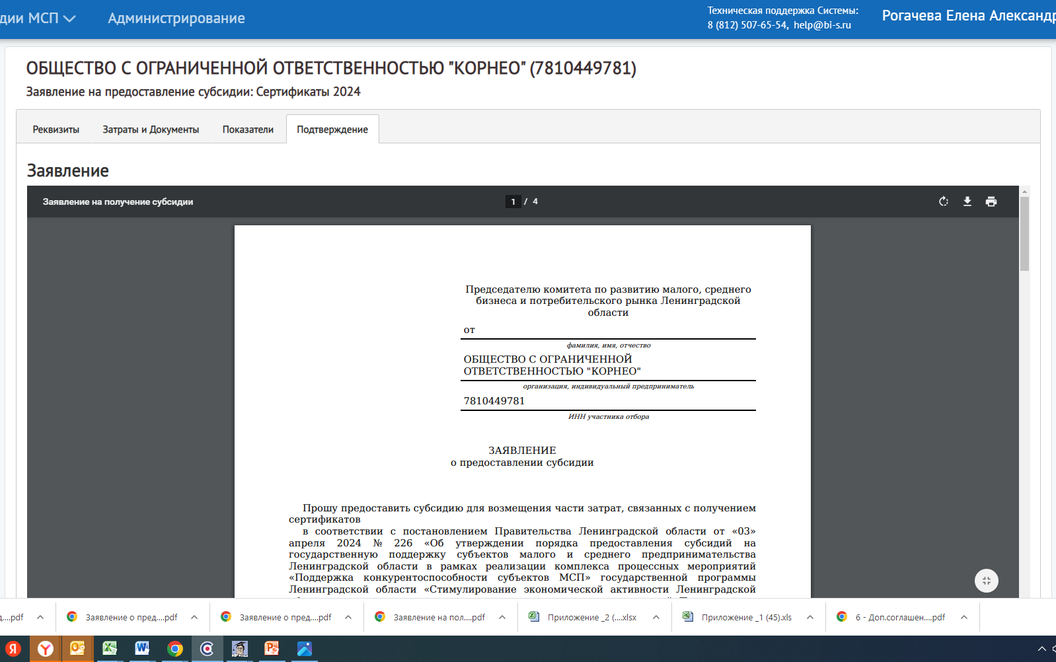

Slide 27
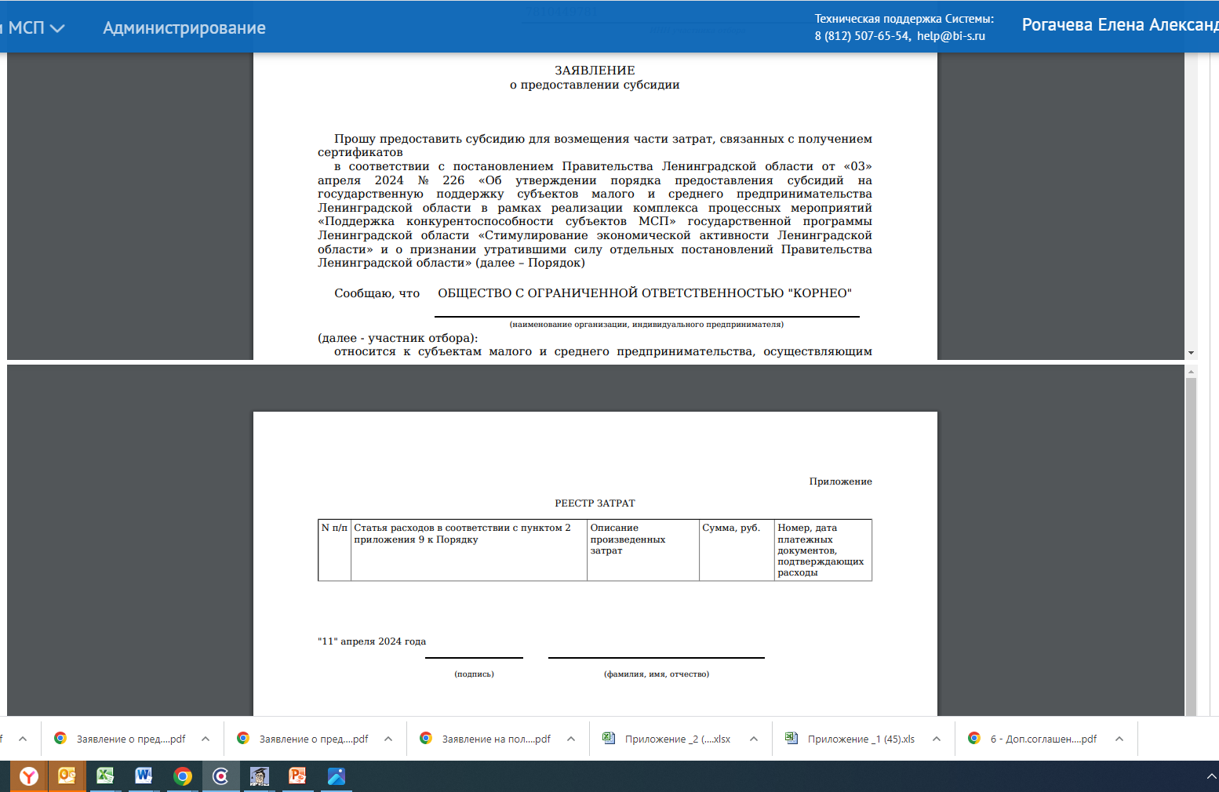

Slide 28
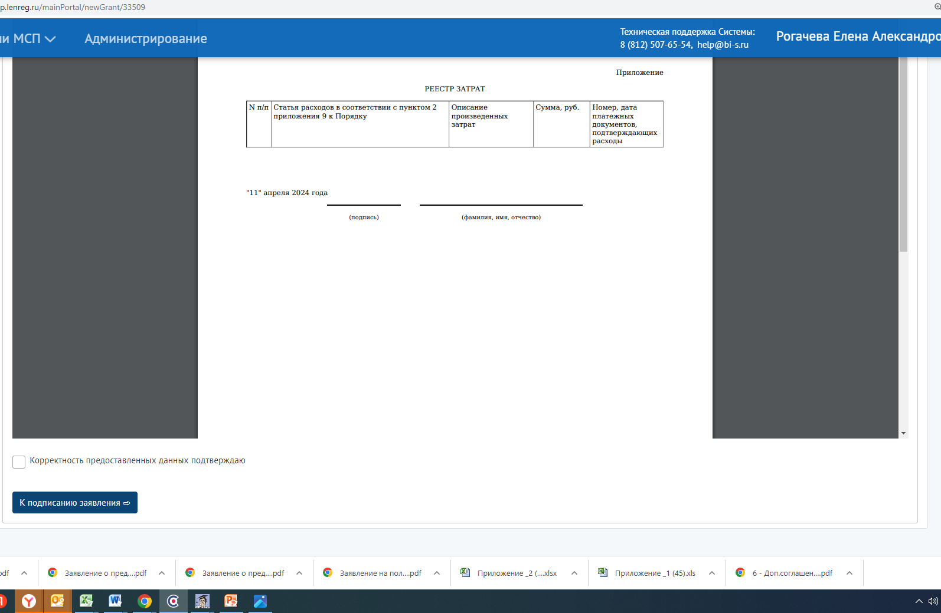

Slide 29
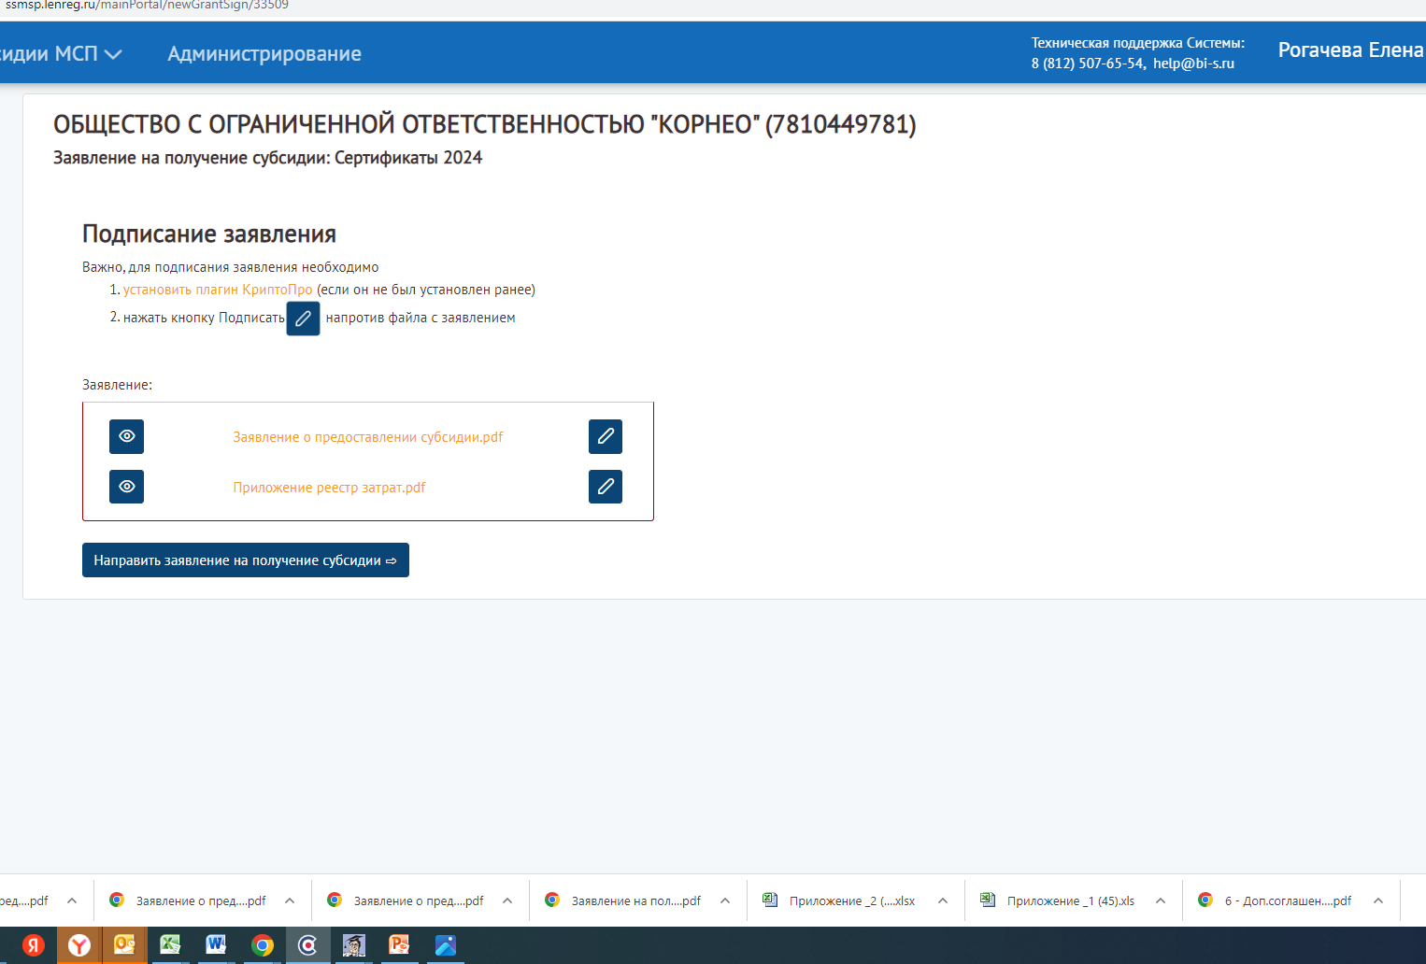

Slide 30
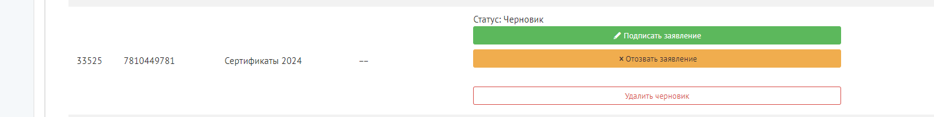

Slide 31
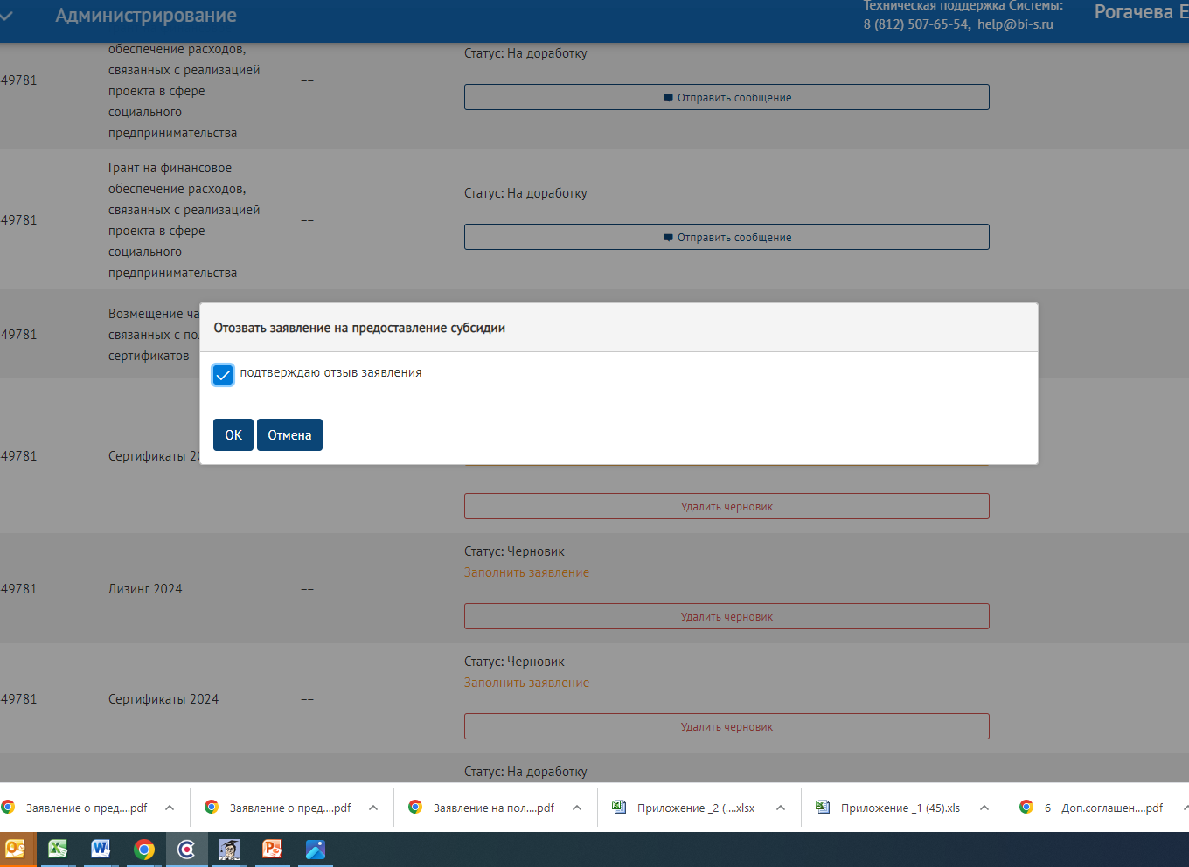

Slide 32
Комитет по развитию малого, среднего бизнеса
и потребительского рынка
Ленинградской области
Информация о датах приема заявок и порядке предоставления субсидий
small.lenobl.ru и 813.ru
Консультации ГКУ «ЛОЦПП»
8 (812) 576-64-06

